Slide 1
Игра «Виды спорта»

Slide 3
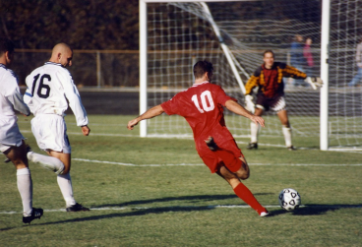
ФУТБОЛ

Slide 5
ХОККЕЙ

Slide 7
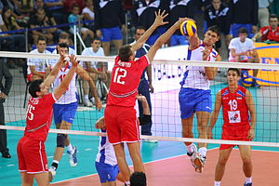
ВОЛЕЙБОЛ

Slide 9
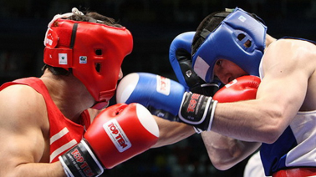
БОКС

Slide 11
ГИМНАСТИКА

Slide 13
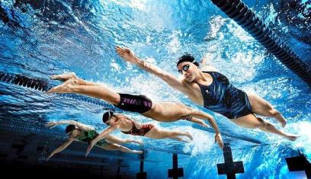
ПЛАВАНИЕ

Slide 14
Можно плавать, закаляться,
Можно прыгать, отжиматься.
Нужно спортом заниматься,
И здоровым оставаться!

Slide 15
Список использованных источников
http://www.maam.ru/detskijsad/didakticheskaja-igra-vidy-sporta.html
https://ru.123rf.com/photo_41020774_%D0%B4%D0%B5%D1%82%D1%81%D0%BA%D0%B8%D0%B9-%D1%81%D0%BF%D0%BE%D1%80%D1%82.html
http://gtonorm.ru/plavanie.html
https://ru.wikipedia.org/wiki/%D0%92%D0%BE%D0%BB%D0%B5%D0%B9%D0%B1%D0%BE%D0%BB
http://zdorovejka.ru/fizicheskie/igry-sportivnye/hokkej-pravila-igry-v-hokkej-s-shajboj-na-ldu/

